Slide 1
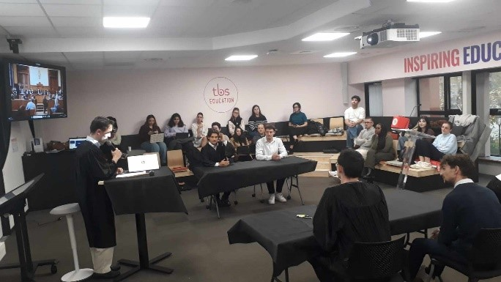
Procès-débat
Durée
30 min par procès
Participants
5 à 10 par procès
#Débat
#Consensus
Équipements clés
#Argumentation
#EspritCritique
Chaise
Pupitre d’animation
Vidéo-projecteur
Description
Le procès-débat une activité de mise en scène permettant aux personnes apprenantes d’argumenter et de débattre autour d’un sujet. La partie de la Défense doit avancer des arguments en faveur du sujet alors que la partie de l’Accusation doit avancer des arguments contre. Chaque partie prépare ses arguments en amont du procès et les énonce tour à tour lors du procès. Un groupe de jurés est chargé de noter les arguments de chaque partie en tenant compte de leur pertinence et fiabilité pour délibérer à la fin du procès. Les observateurs doivent également noter la pertinence et la fiabilité des arguments et peuvent faire des objections pendant le procès.
Objectifs
Configuration de l’espace
Objectifs d’apprentissage :
A la fin de l’activité, les personnes apprenantes seront capables de :
Formuler des arguments fiables et pertinents sur un sujet donné en vue de défendre une position
Evaluer des arguments sur la base de leur pertinence et fiabilité pour prendre une décision
Objectifs de l’activité :
Identifier des éléments de connaissances sur une thématique donnée
Synthétiser des arguments pour convaincre
Il est important que toute l’audience puisse voir le procès.
Jurés
Barre
Observateurs
Observateurs
Partie de la Défense
Partie de l’Accusation
Président du jury (Personne enseignante)
Illustration
« Dans la recherche commune des arguments, celui qui est vaincu a gagné davantage, à proportion de ce qu'il vient d'apprendre. »
Epicure
Philosophe grec
Procès joué par des étudiants dans l’agora TBS Education
1/2

Slide 2
Ce que fait la personne enseignante
Préparation
Définir la problématique/le sujet à aborder en lien avec les objectifs pédagogiques visés.
Distribuer des ressources et donner les consignes pour la formulation d’arguments fiables et pertinents « pour » et « contre » le sujet à l’ensemble des personnes apprenantes.
Préparer un support avec les étapes minutées du procès.
Démarrage
Répartir des personnes apprenantes en groupes « Pour », « Contre », « Jurés » et « Observateurs ».
Laisser 5 à 10 minutes pour que chaque groupe revoit les arguments préalablement formulés (notamment pour les groupes jouant les parties de la Défense et de l’Accusation).
Procès
S’assurer du minutage et annoncer le passage d’une étape à l’autre
Étape 1 (5 minutes) : plaidoirie de l’Accusation (arguments contre le sujet)
Étape 2 (5 minutes) : plaidoirie de la Défense (arguments pour le sujet)
Étape 3 (10 minutes) : concertation et préparation du droit de réponse
Étape 4 (2 minutes) : droit de réponse de l’Accusation (répond aux arguments de la Défense)
Étape 5 (2 minutes) : droit de réponse de la Défense (répond aux arguments de l’Accusation)
Étape 6 (5 minutes) : délibération des jurés
Étape 7 (2 minutes) : annonce de la délibération des jurés
Consolidation
Synthétiser les arguments, reprendre les arguments les plus pertinents et fiables
Faire le lien avec les notions vues dans les séances théoriques
Ce que fait la personne apprenante
Avant le procès : toutes les personnes apprenantes recherchent des arguments « pour » et « contre » le sujet.
Pendant le procès :
L’Accusation : prépare ses arguments et vient les annoncer à la barre pendant sa plaidoirie. Note les arguments de la Défense pendant leur plaidoirie. Se concerte sur un droit de réponse en tenant compte de la partie adverse. Passe à nouveau à la barre pour le droit de réponse.
La Défense : prépare ses arguments et vient les annoncer à la barre pendant sa plaidoirie. Note les arguments de l’Accusation pendant leur plaidoirie. Se concerte sur un droit de réponse en tenant compte de la partie adverse. Passe à nouveau à la barre pour le droit de réponse.
Les jurés : notent les arguments de chaque partie en évaluant leur pertinence et fiabilité. Se concerte et prenne une décision sur le gagnant du procès. Vient annoncer le verdict à la barre.
Les observateurs : notent les arguments de chaque partie en évaluant leur pertinence et fiabilité. Ils peuvent objecter un argument en précisant le manque de pertinence ou de fiabilité.
Conseils / variantes
Références inspirantes
Il est conseillé de :
Fournir des ressources pertinentes et fiables en amont du procès.
Diffuser un support qui reprend chaque étape du procès pour ne pas que les différentes parties s’y perdent.
Article Campus matin « S’équiper d’un tribunal pédagogique, quel est le verdict ? », Marine Dessaux, 2024
Article Panthéon Sorbonne, Les bonnes pratiques de l’éloquence
Vous avez une question ou une remarque concernant cette fiche ?
Contactez nous : contact@learninglab-network.com
Plus de fiches sur : www.learninglab-network.com
2/2

